Slide 1

Sistemas de información para la gestión de facturación en calzado macavi
Victor Sebastian Delgado Gomez
Jose Manuel Sanchez Osma
Santiago Cardona Garcia
Deison Fernando Mañosca Gonzales

Slide 2
OBJETIVO GENERAL
Desarrollar un Sistema de información para la gestión de facturación en calzado macavi

Slide 3
OBJETIVOS ESPECIFICOS
Implementar una técnica de recolección de información.
Interpretar los diagramas UML y modelos de bases de datos para la solución de las problemáticas.
Seleccionar una empresa para la puesta en marcha del Sistema de información desarrollado.
Controlar procedimientos y registros que mejoren la gestión interna de la facturación.
Validar las necesidades frente al sistema de facturación.

Slide 4
PLANTEAMIENTO DEL PROBLEMA
En la empresa calzado macavi se han detectado varias problemáticas que generan dificultades en la gestión de facturación, inventario y compras.Están generando a largo plazo grandes pérdidas.
Al no poder llevar un control efectivo ya que su información se está manejando de forma manual (talonarios. Cuadernos etc.), el gerente es el encargado de compras y ventas, realizando la facturación en talonarios al tener la información de esta manera se le ha dificultado el registro de los datos ya que ellos en algún momento se han llegado a extraviar o destruir.
Por esta razón, se ha dificultado un informe de ventas realizadas y no logrando un balance económico real.

Slide 5
alcance
El proyecto tiene como finalidad desarrollar un sistema de información para la gestión de facturación en calzado macavi donde se ejecutara de la siguiente manera:
Fases de análisis de información, en el cual se emplean métodos como entrevistas, formularios, método de observación, técnicas audios visuales, con el fin de concluir aquellas falencias encontradas para posterior uso en la organización del desarrollo.
En la fase de planeación se estimará tiempos de trabajo, el cual permitirá al programador y diseñador concertar con el cliente fechas y actividades, dispuestas para el desarrollo del mismo.

Slide 6
MISIÓN
Prestar un excelente servicio con nuestro equipo de trabajo a la empresa Calzado Macavi brindar una solución de software y hardware para la mejora de facturación de esta misma y lograr así la satisfacción de nuestro cliente.

Slide 7
VISIÓN
Como la empresa calzado macavi no cuenta con un sistema digital por lo tanto se facilitara la facturación lo que se quiere lograr es que esta empresa a largo plazo valla implementando más sistemas de información para la mejora continua de esta misma y lograr así ser una de las mejores empresas de calzado con sistemas de información.

Slide 8
TECNICAS DE LEVANTAMIENTO DE INFORMACIÓN
Entrevista
Métodos de observación

Slide 9
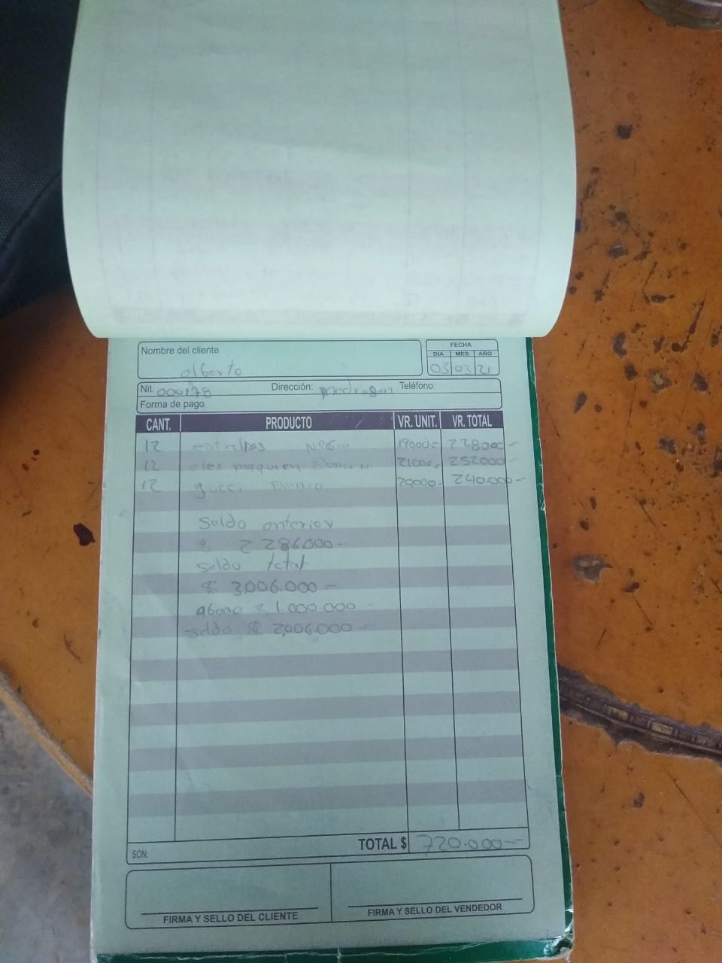
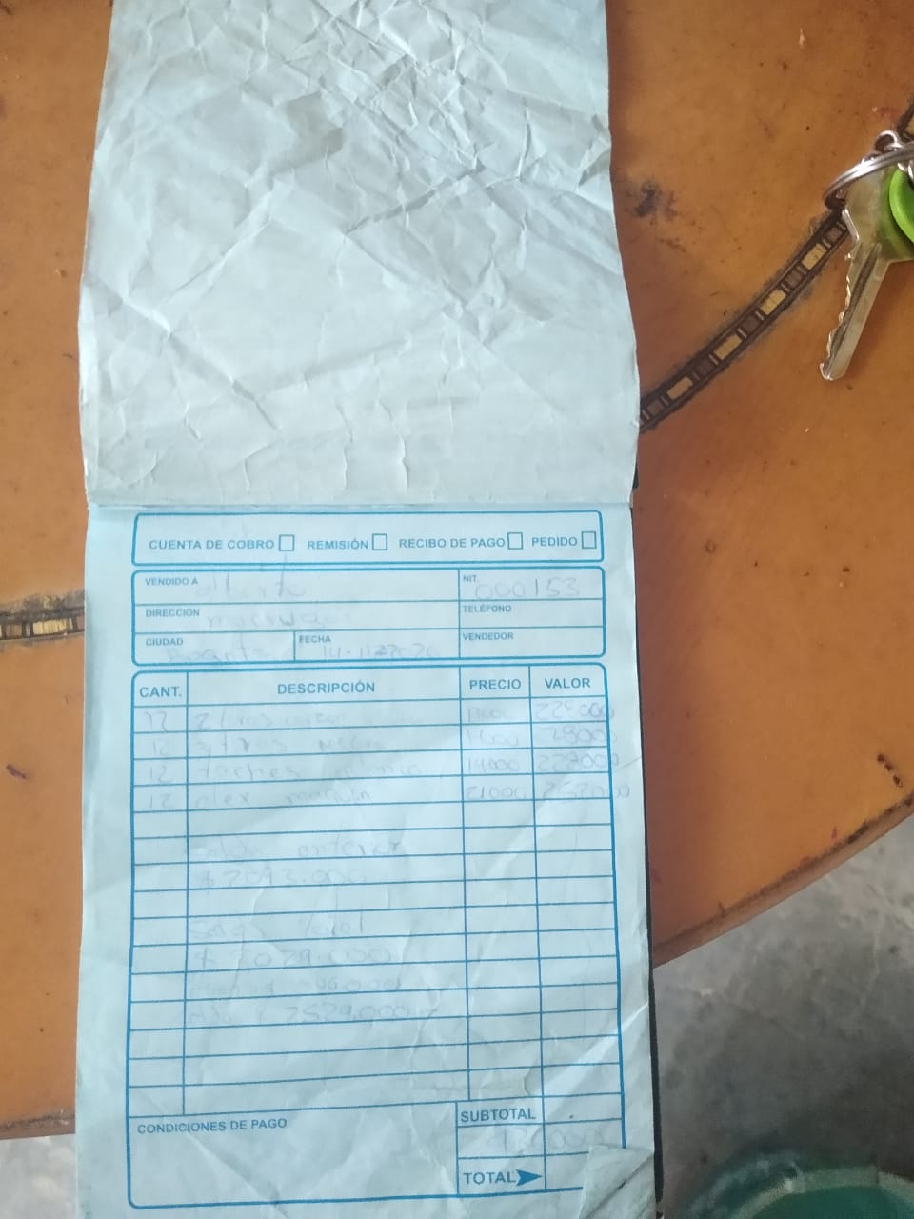
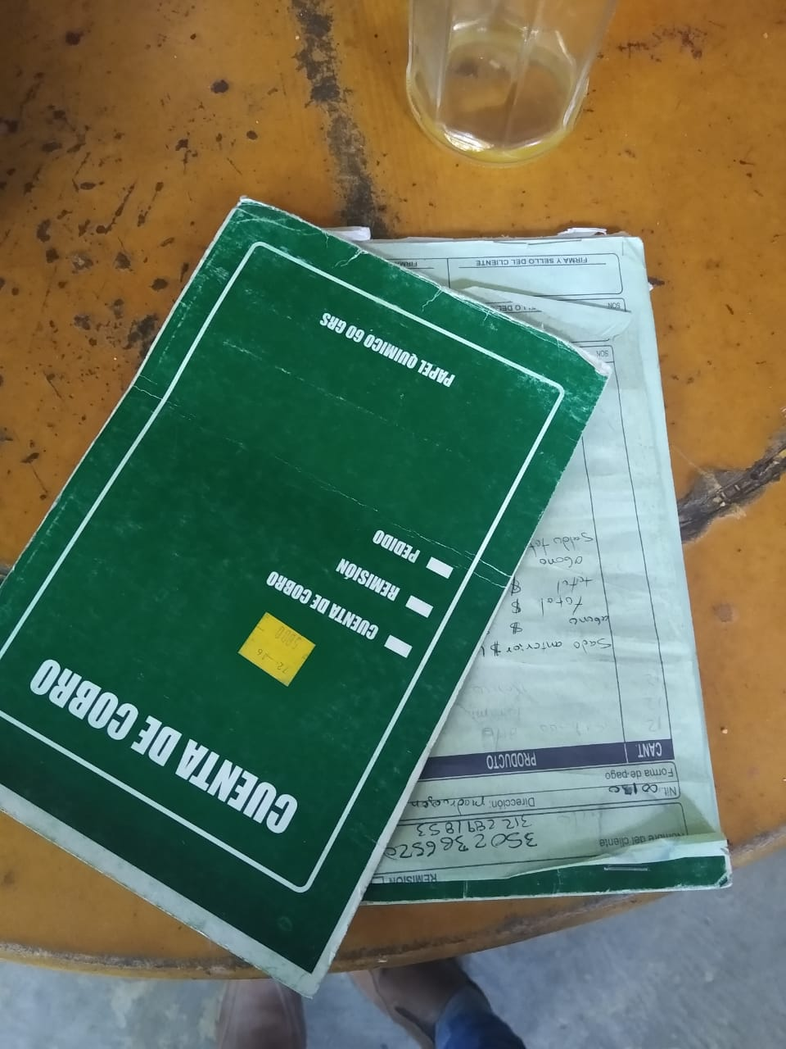
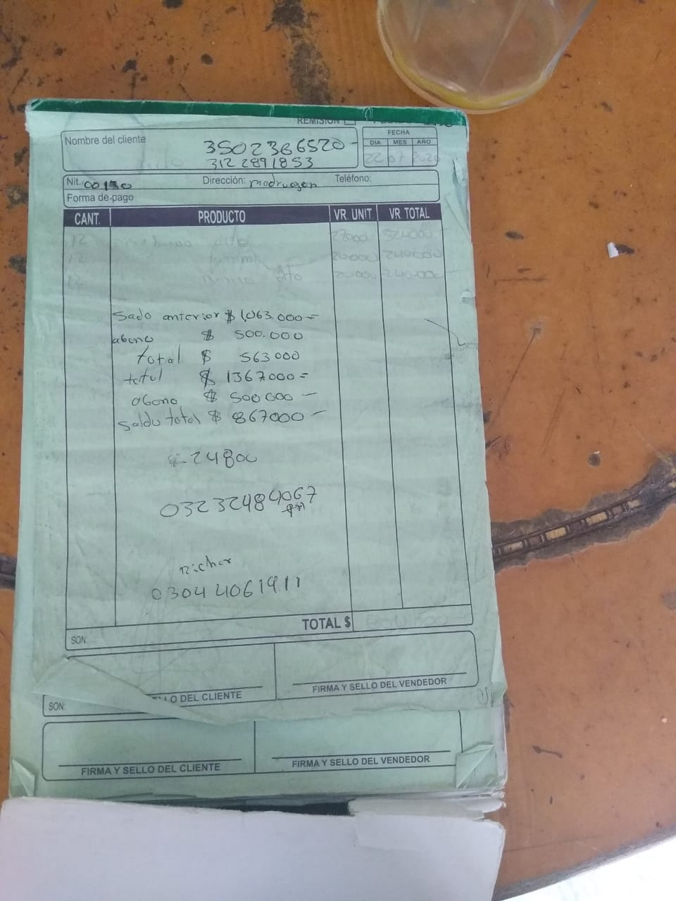
Método de observación

Slide 10

ENTREVISTA
Entrevista a el gerente de la empresa calzado MACAVI, Nilson lopez

Slide 11
JUSTIFICACIÓN
Gestionar la información de las ventas realizadas por la empresa para un buen manejo interno, de esta forma evitar la pérdida de facturas o comprobantes de ventas que en el momento se lleva por medio de talonarios evitando así la perdida de información. De esta forma llevar en la empresa calzado macavi los datos de las ventas centralizados en una solución de un sistema de información por medio de una base de datos.

Slide 12
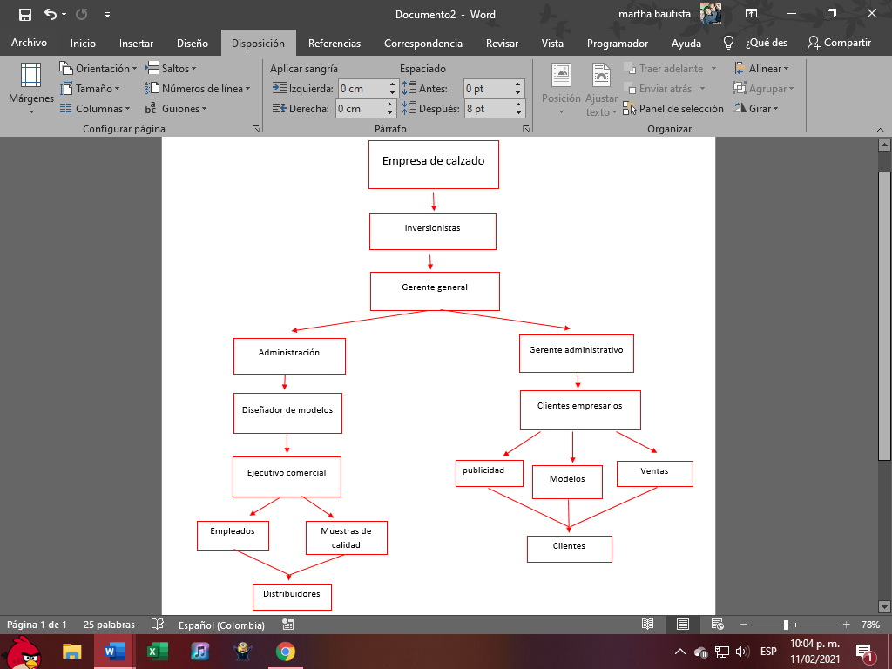

Slide 13
REQUISITOS FUNCIONALES
Registro de los usuarios en el sistema
Manejo de los clientes
El sistema controlara el acceso y solo permitirá usuarios autorizados
La base de datos será implementada con trazas de auditoria.
Mostrar errores de los reportes del sistema y otras salidas
Enviar facturas digitales

Slide 14
REQUISITOS NO FUNCIONALES
Tener un entorno en el S.I de diseño agradable para el usuario
Tener una conexión constante a internet para actualización software
El software funciona sobre navegadores
La información agregada en la base de datos deberán actualizarse periódicamente.
El sistema debe contar con interfaces bien estructuradas.
La aplicación no debera consumir mas de 2gb de ram
La probabilidad de falla no será de más de 1 seg

Slide 15
MODULOS
Inventario : se guardaran todos los elementos bien ordenados de cuya empresa
Costos : en este apartado se mostraran los costos de los productos
Productos : en este apartado se mostraran los productos disponibles de la empresa
Ventas : en este apartado se mostraran las ventas realizadas por la empresa
Facturación : en este modulo se generan las facturas

Slide 16
MODULOS
Compras : en este apartado se mostraran las compras hechas por los clientes o empresa
Servicio : se mostraran los servicios disponibles que tiene la empresa
Modificación: en este apartado el administrador podrá modificar los productos o compras y ventas de la empresa
Configuración: en este apartado se mostrara diferentes tipos de configuración que puede realizar el administrador
añadir o eliminar : en este apartado el administrador podrá añadir o eliminar los productos de la empresa

Slide 17
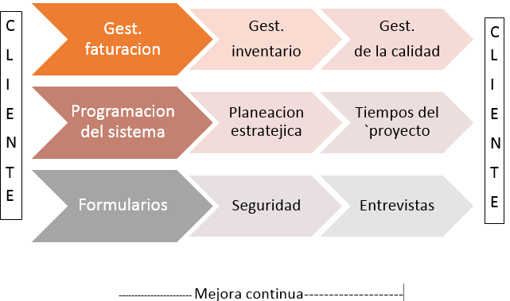

Slide 18
PARAMETROS DE SEGURIDAD
Usuario para el login.
Contraseña con mayúsculas, caracteres especiales y números.
El administrador les dará a los usuarios acceso a módulos determinados.

